Slide 1

ПРОЕКТ
«Великая Отечественная война
в истории моей семьи»
Муниципальное бюджетное дошкольное образовательное учреждение детский сад комбинированного вида
№ 33 «Клубничка»

Slide 2


Творческое название проекта
«Этих дней не смолкнет слава!»
Нет, не забыта та война,
Ведь эта память – наша совесть!
(Ю.Воронов)

Slide 3
ПАСПОРТ ПРОЕКТА
Тип проекта –практико-ориентированный
По форме организации – групповой
По характеру контактов –открытый
По продолжительности – краткосрочный
Форма представления – презентация

Slide 4

АКТУАЛЬНОСТЬ
Патриотическое чувство не возникает само по себе. Это результат длительного, целенаправленного воспитательного воздействия на человека, начиная с самого детства. В результате систематической, целенаправленной воспитательной работы у детей могут быть сформированы элементы гражданственности и патриотизма.
Нельзя быть патриотом, не чувствуя личной связи с Родиной, не зная, как любили, берегли и защищали ее наши предки, наши отцы и деды. Смутный образ героя для ребенка становится реальностью, если находит свое воплощение в конкретных людях. Причем очень важно, чтобы герои были своими, легко узнаваемыми, близкими. Тогда детям легче соотнести их с собой, легче на них равняться. Поэтому необходимо осветить для детей подвиг своего народа в годы Великой Отечественной войны через призму истории своей семьи.

Slide 5

Основополагающий вопрос
Связана ли история моей семьи с историей моей страны?

Slide 6

Что дети знают о своих родственниках - участниках Великой Отечественной войны?
Как познакомить дошкольников с подвигом русского народа в Великой Отечественной войне?
ПРОБЛЕМНЫЕ ВОПРОСЫ
Как вовлечь родителей и детей в исследовательскую деятельность ?
Как привлечь родителей к патриотическому воспитанию детей?
Можно ли назвать своих родственников-участников Великой Отечественной войны героями?

Slide 7
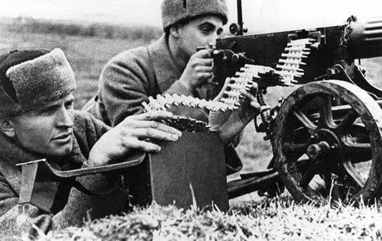
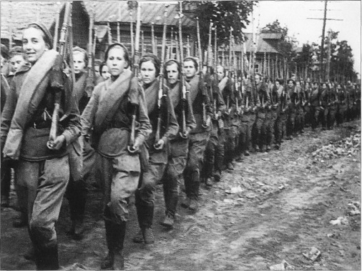
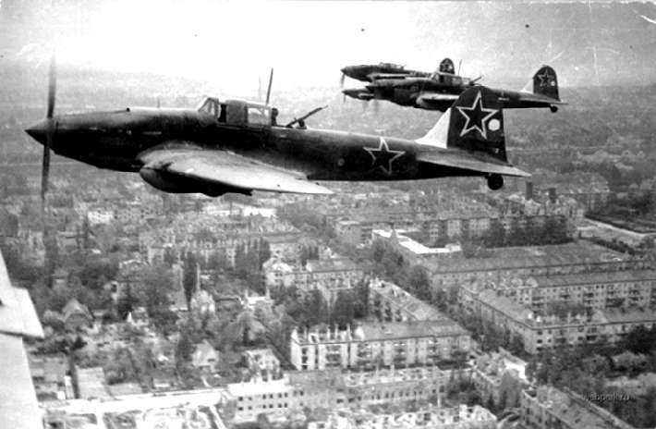
ЦЕЛЬ ПРОЕКТА
обогащение детей знаниями о Великой Отечественной войне, воспитание гражданственности, патриотизма, чувства гордости за свою семью.

Slide 8
ЗАДАЧИ ПРОЕКТА
Вовлечь родителей и детей в исследовательскую деятельность по сбору сведений о родственниках-участниках Великой Отечественной Войны
Воспитывать в детях бережное отношение к семейным фотографиям и наградам, уважительное отношение к старшему поколению
Повышать эффективность детско-родительских отношений и родительского авторитета в патриотическом воспитании детей дошкольного возраста
Способствовать формированию у детей интереса к истории своей семьи, своего народа
Формировать единое пространство развития и воспитания ребенка путем объединения усилий детского сада и семьи
Развивать познавательные способности, речь детей в процессе практической деятельности

Slide 9
РЕСУРСНОЕ ОБЕСПЕЧЕНИЕ
Кадровое
Материально-техническое
Учебно-методическое
Заместитель заведующего
Старший воспитатель
Воспитатели
Музыкальный руководитель
Аудио, видео системы, фотоаппаратура, медиапроектор, компьютер.
Материалы для продуктивной деятельности
Экспонаты для мини-музея (семейные фотографии, награды и пр.)
Детская художественная литература
Методическая литература
Дидактические игры.
Конспекты занятий и бесед о Великой Отечественной войне
Мультимедийные презентации к занятиям и беседам о Великой Отечественной войне

Slide 10


МОДЕЛЬ РЕАЛИЗАЦИИ
Направления деятельности
Сотрудничество с родителями
Взаимодействие со специалистами
Взаимодействие
с
детьми

Slide 11
Коммуникация
Художественное творчество
Музыка
Интеграция образовательных областей
Социализация
Художественная литература
Познание

Slide 12
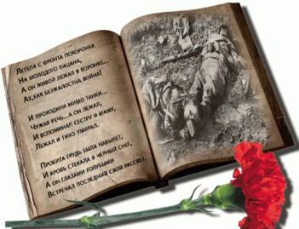
ФОРМЫ РАБОТЫ С ДЕТЬМИ
Беседы («Что я знаю о войне?», «Мои родственники – участники войны»)
Сюжетно-ролевые игры («Разведчики», «Военный госпиталь», «Военные учения»)
Настольно-печатные игры («Назови военную профессию» «Что за техника такая»)
Рассматривание иллюстраций, фотографий
Выставки детского творчества
Чтение и обсуждение рассказов, стихотворений.
Разучивание стихов, песен о войне
Изготовление пригласительных на праздник, подарков для ветеранов войны.
Составление рассказов о своих родственниках – участниках войны.
Досуги, праздник «День Победы»

Slide 13
Игры Музыкальный материал Литературный материал

Slide 14

ФОРМЫ РАБОТЫ С РОДИТЕЛЯМИ
Анкетирование
Сбор информации о членах семьи – участниках Великой Отечественной войны
Индивидуальные и групповые консультации
Привлечение родителей к проведению досугов, праздника
Оформление информационного стенда «Никто не забыт, ничто не забыто»
Поездка с детьми к Вечному огню и возложение цветов

Slide 15

ПРЕДПОЛАГАЕМЫЕ РЕЗУЛЬТАТЫ
Расширены и систематизированы знания о Великой Отечественной Войне.
Сформирован познавательный интерес к истории своей страны, своей семьи.
Сформировано уважительное отношение к участникам войны, бережное отношение к семейным фотографиям и реликвиям.
Повышен уровень компетентности педагогов и родителей в формировании у детей патриотических чувств, гражданской позиции.
Повышена эффективность детско – родительских отношений и родительского авторитета в патриотическом воспитании детей дошкольного возраста.

Slide 16

ПРОДУКТ ПРОЕКТНОЙ ДЕЯТЕЛЬНОСТИ
Выставка «Моя семья и Великая Отечественная война» в мини-музее детского сада.
«Книга Памяти» с рассказами детей о родственниках участниках-участниках Великой Отечественной Войны.
Выставка рисунков «Салют Победы».
Мультимедийная презентация проекта.

Slide 17
ЭТАПЫ ПРОЕКТА
I этап – Подготовительный
Январь
2013
II этап – Основной
Февраль-апрель
2013
III этап – Заключительный
Май
2013

Slide 18

I этап – Подготовительный
Изучение методической литературы по проблеме ознакомления детей с Великой Отечественной войной.
Уточнение представлений детей о Великой Отечественной войне, о родственниках-участниках войны.
Анализ компетентности родителей по теме проекта (индивидуальные беседы и анкетирование родителей).
Привлечение родителей к сбору материала.
Составление плана работы.
Разработка содержания проекта.

Slide 19
II этап – Основной
Консультация для родителей: «Как рассказать ребенку о войне?».
Составление индивидуальных рассказов детей совместно с родителями об истории своей семьи в годы войны, запись этих рассказов.
Слушание песен о войне.
Проведения тематических бесед, игр, рассматривание фотографий, альбомов.
Чтение и обсуждение рассказов, стихотворений о Великой Отечественной войне
Художественно-творческая деятельность детей (рисунки, аппликации,).
Создание мини-музея (фотографии, награды, личные вещи участников войны).
Проведение конкурса чтецов, рисунков о Великой Отечественной войне.
Организация выставок (книг, репродукций, рисунков).
Поездка с детьми к Вечному огню, возложение цветов
Создание «Книги памяти» с рассказами детей, семейными фотографиями.

Slide 20

III этап – Заключительный
Презентация «Книги памяти» с рассказами детей, семейными фотографиями.
Посещение выставки «Моя семья и Великая Отечественная война» в мини-музее детского сада.
Выставка рисунков «Салют Победы».
Проведение праздника, посвященного Дню победы, с приглашением ветеранов – членов семей воспитанников детского сада.
Анализ результатов проекта, оформление результатов проекта.
Презентация проекта, размещение его на сайте детского сада.

Slide 21
ИНФОРМАЦИОННЫЕ РЕСУРСЫ
Алешина Н.В. Патриотическое воспитание дошкольников – М.: ЦГЛ, 2005.
Антонов Ю.Е., Левина Л.В. Как научить детей любить Родину – М., 2005
Великая Отечественная война. /http://puzkarapuz.ru/51511-velikaya-otechestvennaya-vojna.html
День Победы! (Тематические коллекции) /
http://www.metodkabinet.eu/BGM/Temkatalog/TemKollekzii_9_may.html
Долматова. Е., Телегин М. Поговори с Ребёнком о войне, или как дошкольнику о Великой Отечественной Войне рассказать? / http://www.p4c.ru/671
Дошкольникам о защитниках отечества / Под. ред. Кондрыкинской Л. А. - М., 2006.
Зацепина М.Б. Дни воинской славы – М, 2008
Казаков А.П., Шорыгина Т.А. Детям о Великой Победе - М., 2007.
Кондрыкинская Л.А. Дошкольникам о защитниках Отечества – М.: ТЦ Сфера, 2006.

Slide 22
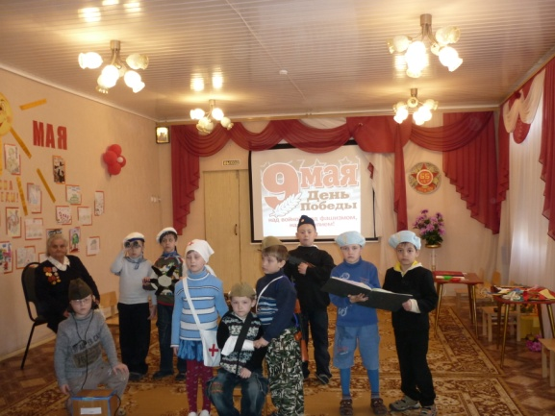
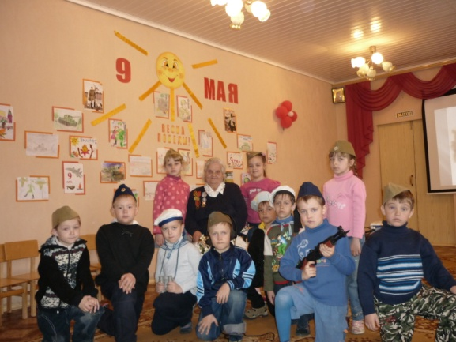
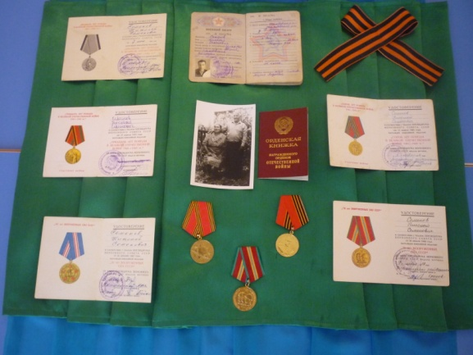
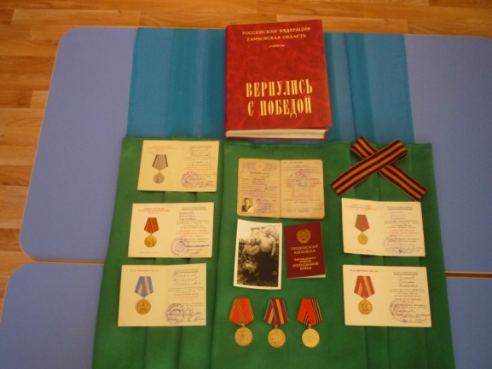
ФОТОГАЛЕРЕЯ

Slide 23
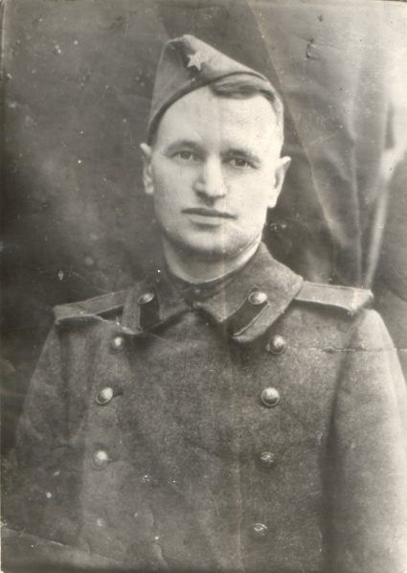
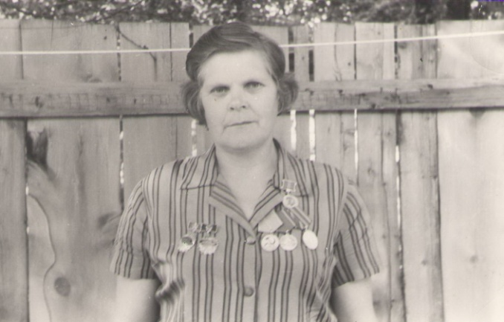
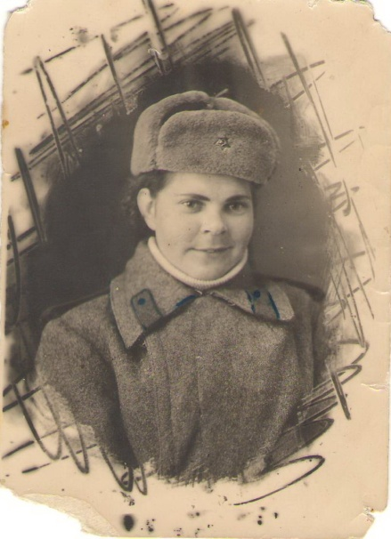
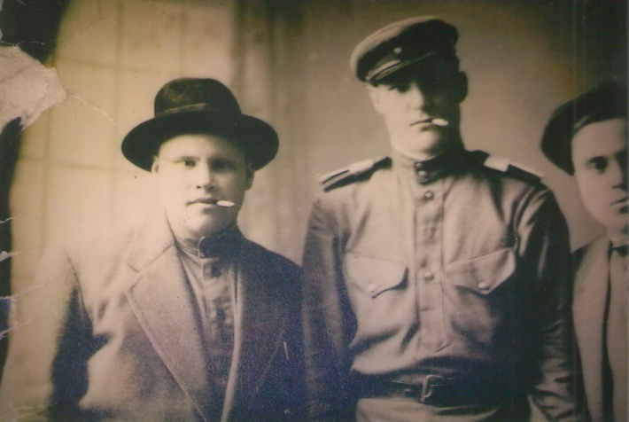
ИЗ ЛИЧНЫХ АРХИВОВ СЕМЕЙ

Slide 24
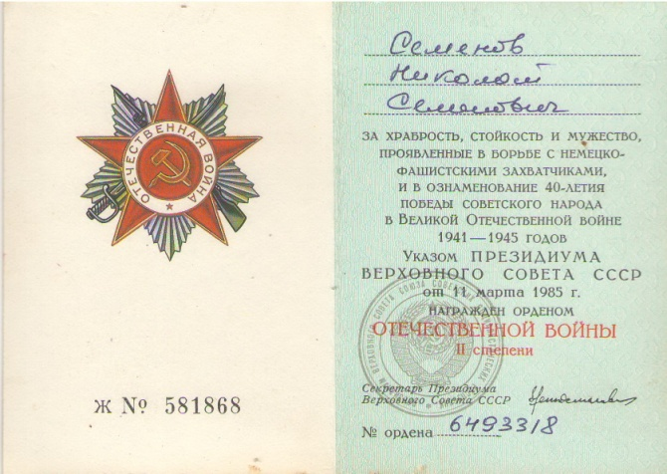
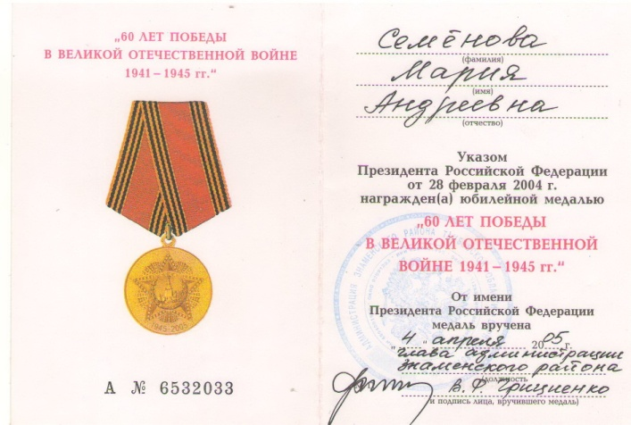
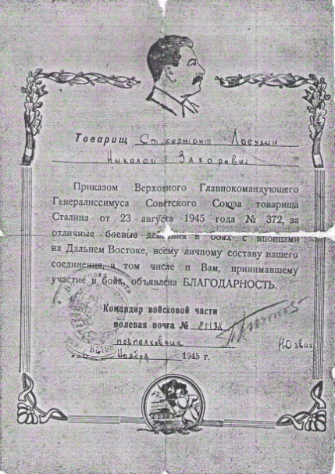
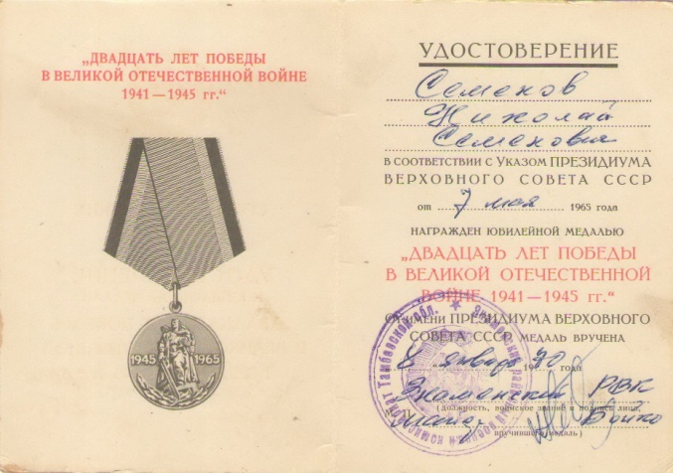
ИЗ ЛИЧНЫХ АРХИВОВ СЕМЕЙ

Slide 25
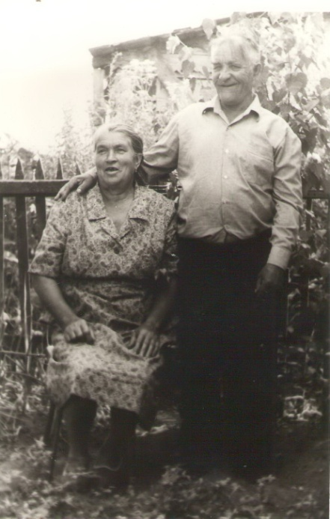
Мои прабабушка и прадедушка самые лучшие, они ветераны Великой Отечественной Войны. Им пришлось пройти через тяготы и лишения ради нашего счастья. Они многое пережили, но не сдались и в конце концов насладились вкусом победы.
Бабушка рассказывала, как моя прабабушка в 1942 году с другими ребятами в 16 лет ушла на фронт. Она и еще много молоденьких девочек прошли через всю войну, они дошли до Кенигсберга и Сталинграда.
А прадедушка ушел на фронт в 1941 году, в 1943 году он получил звание старший полковник, снайпер. В 1944 году он был ранен в руку и голову, контужен, долго лежал в госпитале, но все равно вернулся на фронт и был награжден указом президиума Верховного Совета орденом Отечественной Войны II степени.
Из рассказа Погониной Ангелины

Slide 26


